Slide 1
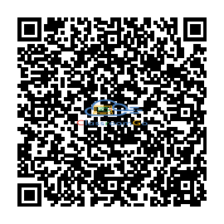
Google Workspace for Education Admin Console
講師：Jordan (jordan@s.gtrainers.org)

Slide 2
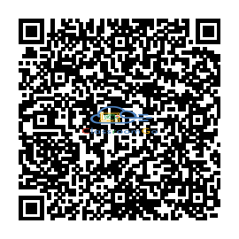
老師記得填寫簽到表喔～

Slide 5
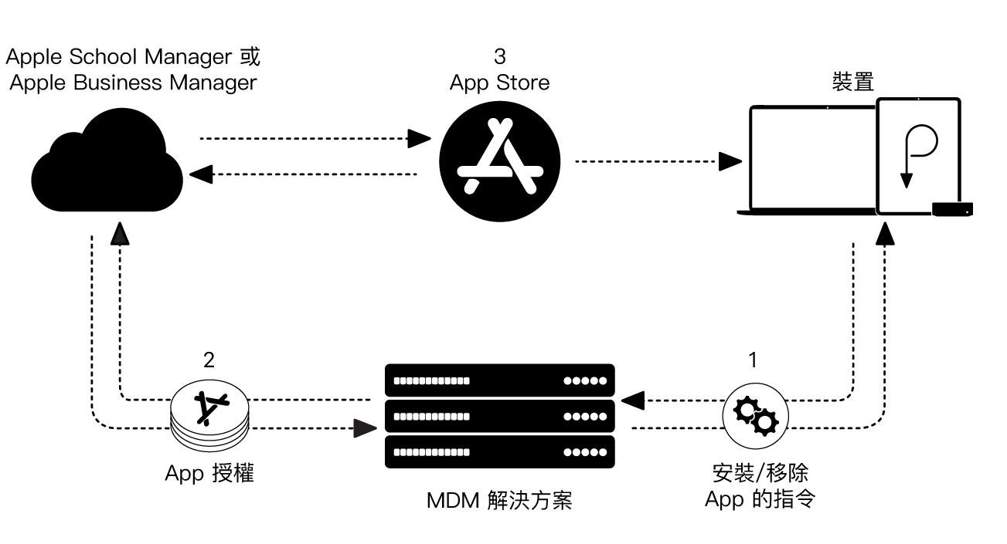

Slide 6
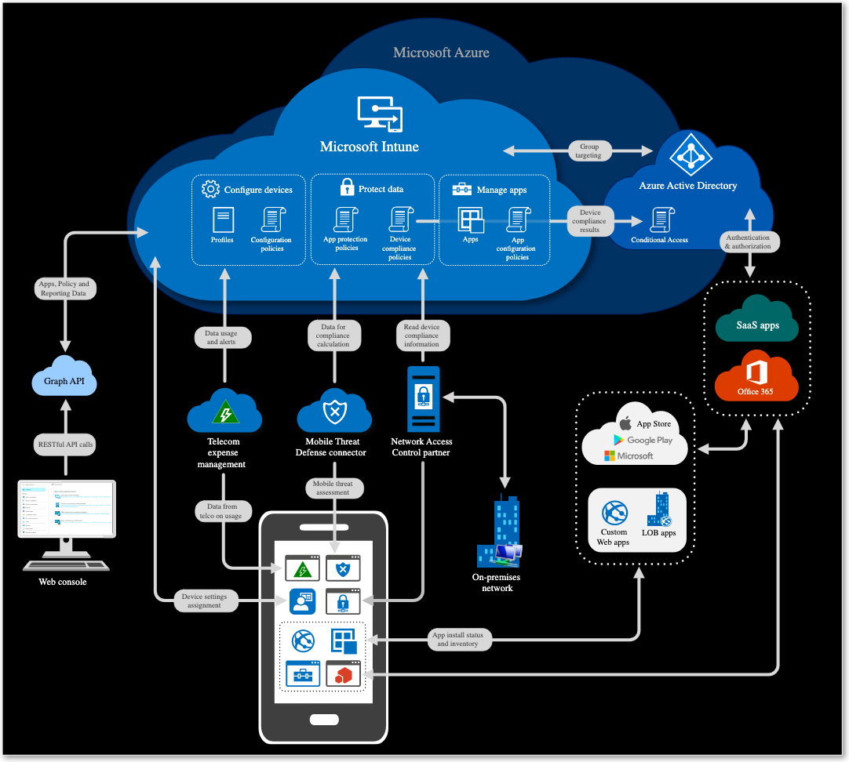

Slide 7
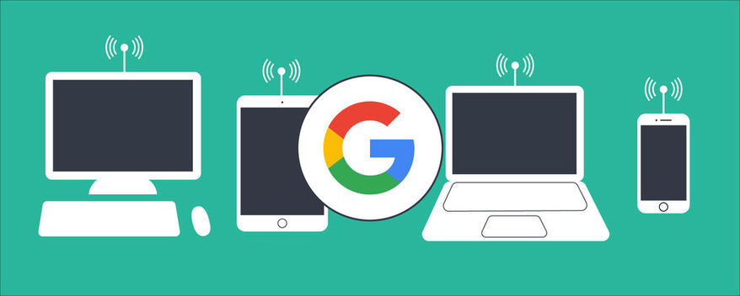

Slide 8
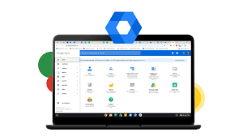
重點提醒
什麼是Google管理後台
如何進入後台
管理帳號的救援
Google線上支援

Slide 9
課程大綱：GWfE管理員的基本技能
Google管理控制台 說明與簡介
由零開始： 建立與管理帳號
輕鬆管理 Chromebook 裝置

Slide 10
GWfE管理員的基本技能(續)
老師教學更順心： Google 應用管理
管理員管理更安心

Slide 11
Google管理控制台說明與簡介

Slide 12
管理控制台能什麼
集中控管所有 Google Workspace 服務
新增/移除使用者
管理帳單
設定行動裝置等操作

Slide 13
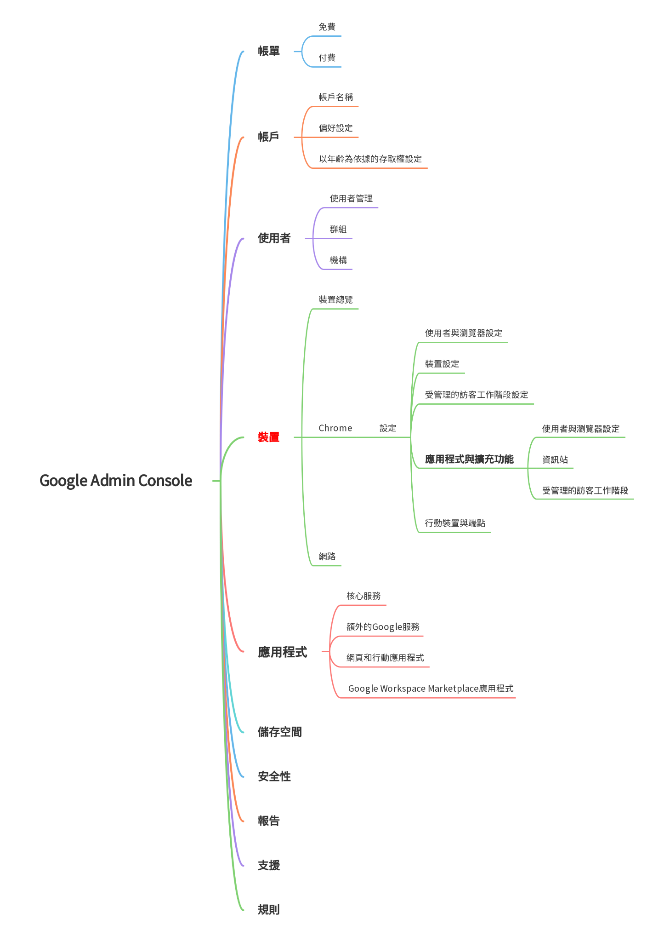

Slide 14
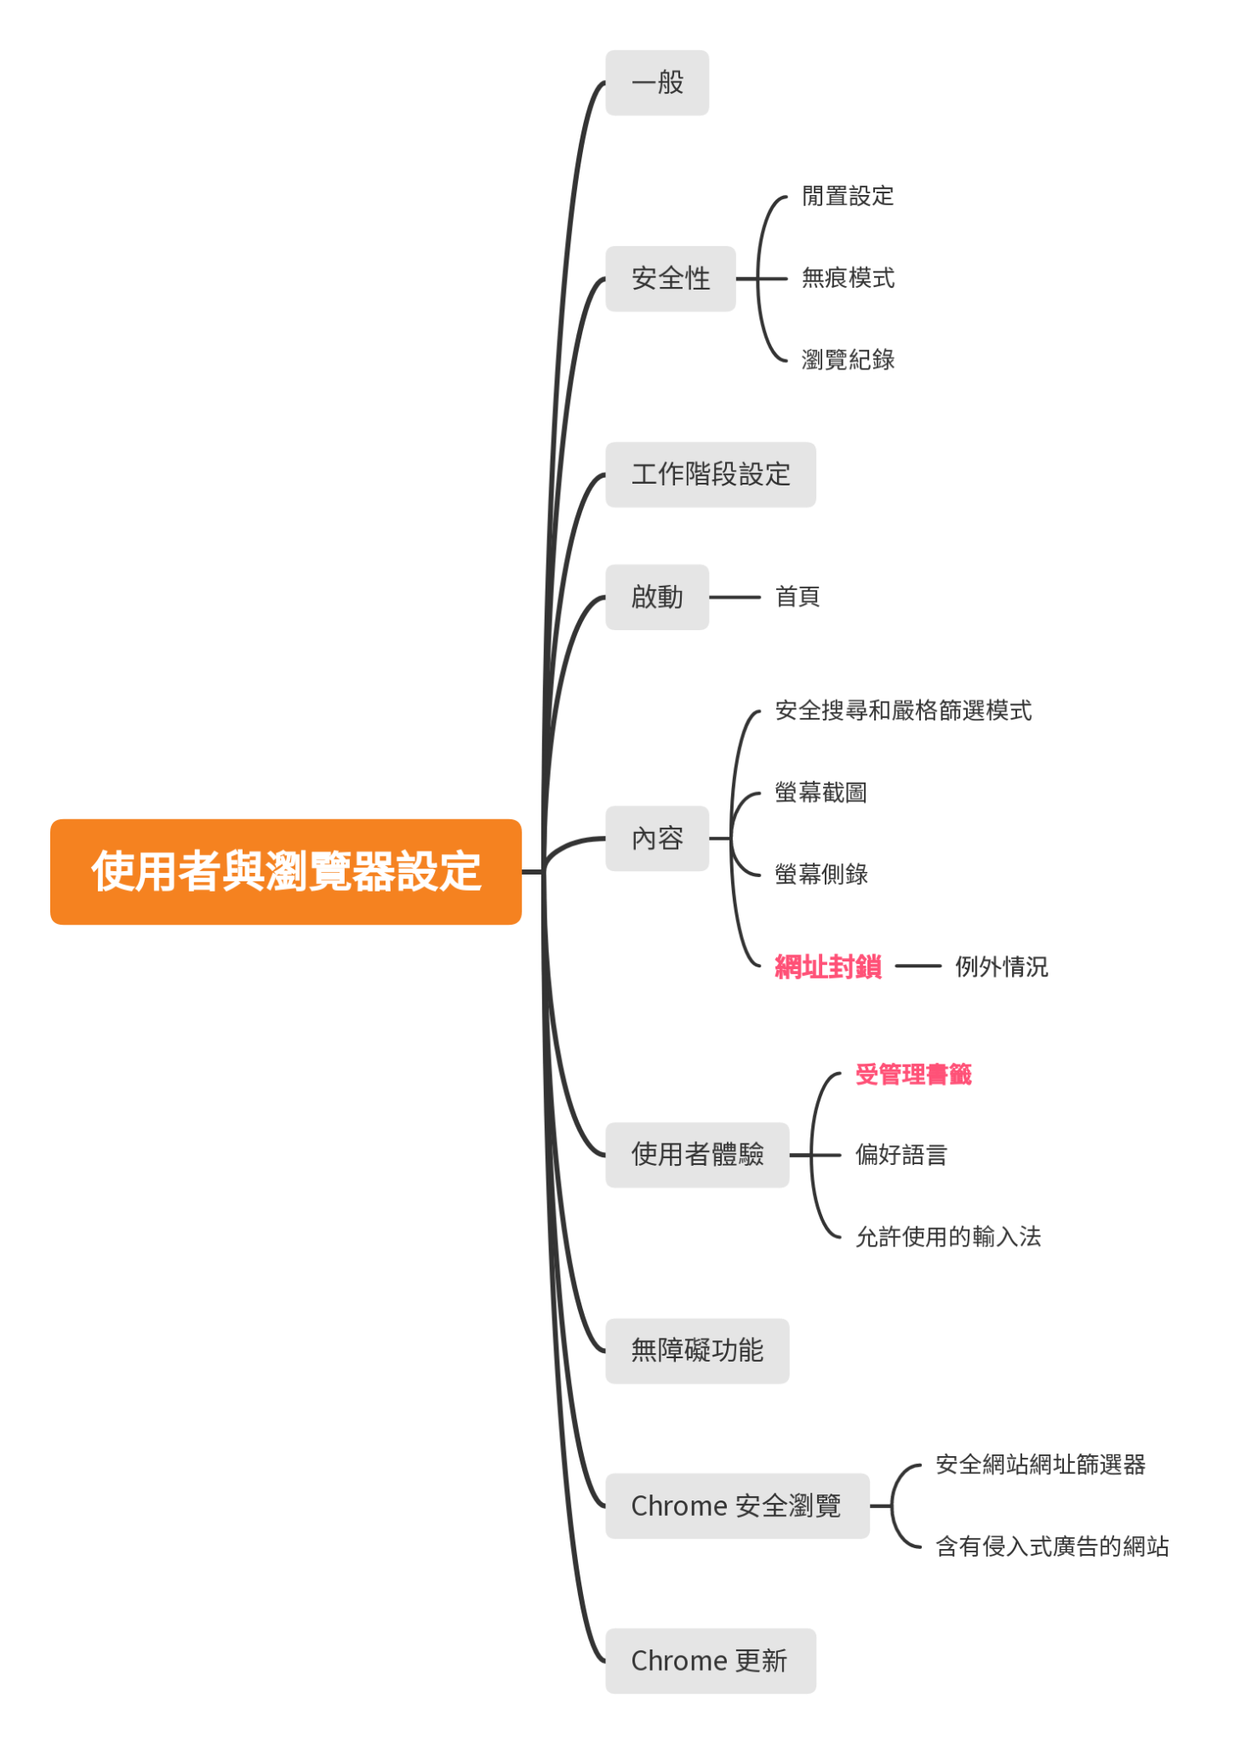

Slide 15
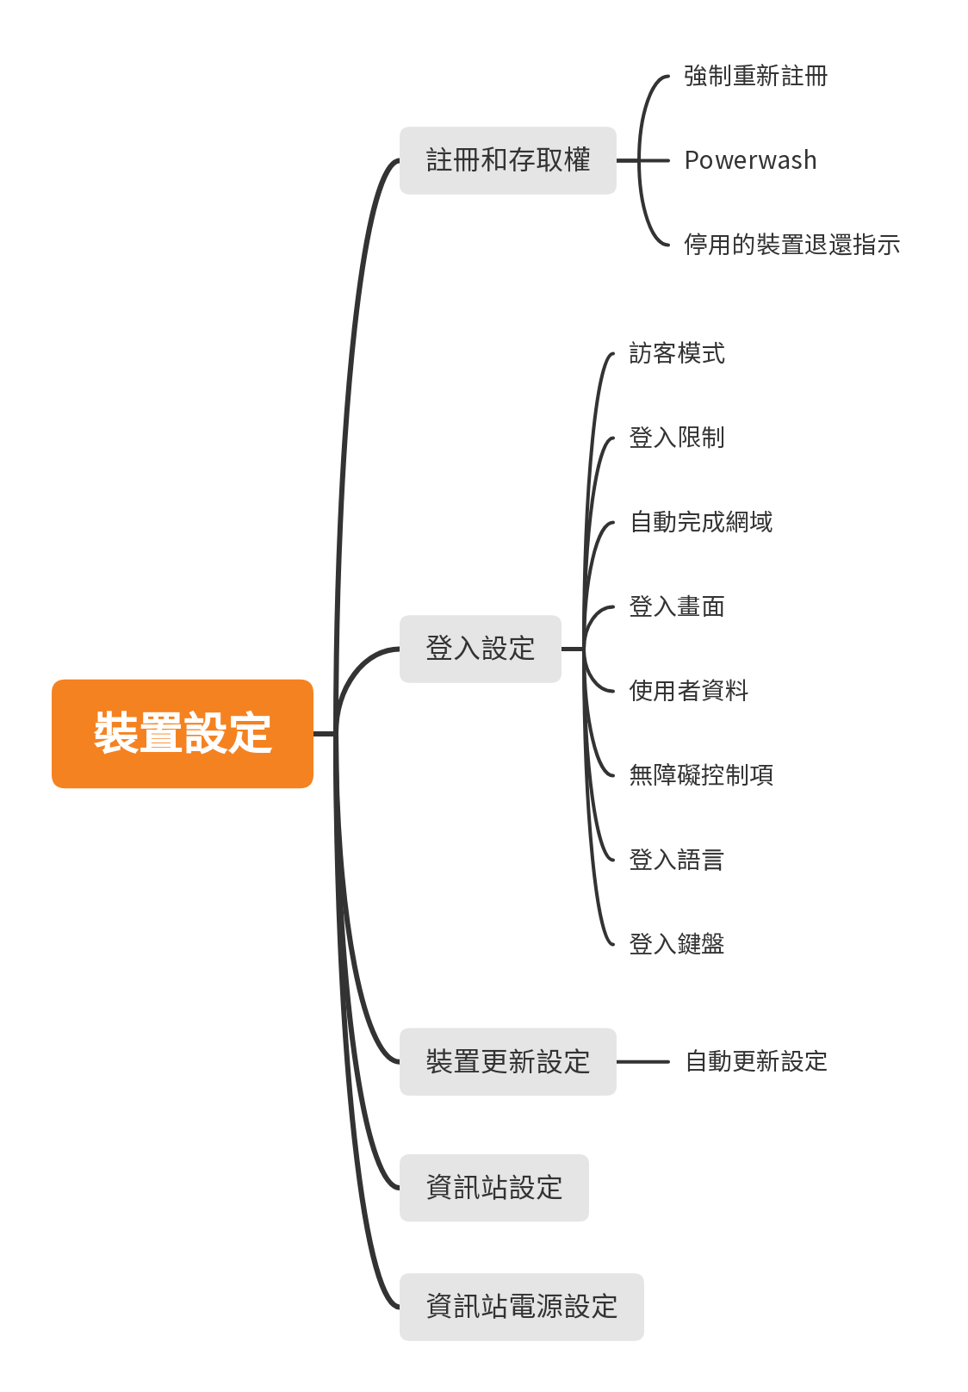

Slide 16
注意事項
超級管理員人數
備援電郵 / 電話號碼
超級管理員帳號
Notes:
2~3人

Slide 17
由零開始：建立與管理帳號
機構管理
使用者管理
群組管理

Slide 18
機構管理

Slide 19
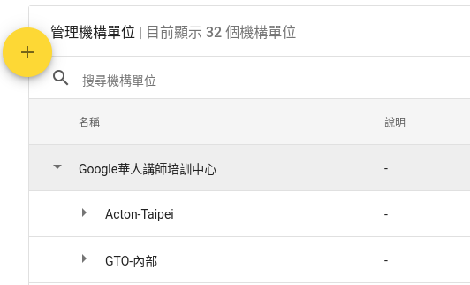
技能清單
新增機構
更新機構
按機構更改設定( 應用 / 權限 )

Slide 20
使用者管理

Slide 21
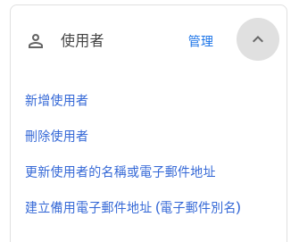
技能清單
新增使用者( 個別 / 批量 )
更新使用者( 資料 / OU / 停權 )
刪除使用者( 資料過戶 / 復原 )
使用者密碼( 更新 / 強制登出 / 強度 / 復原 )
管理員角色( 預設 / 自訂 )
目錄設定 ( 共用 / 內容 / 瀏覽 )

Slide 22
群組管理

Slide 23
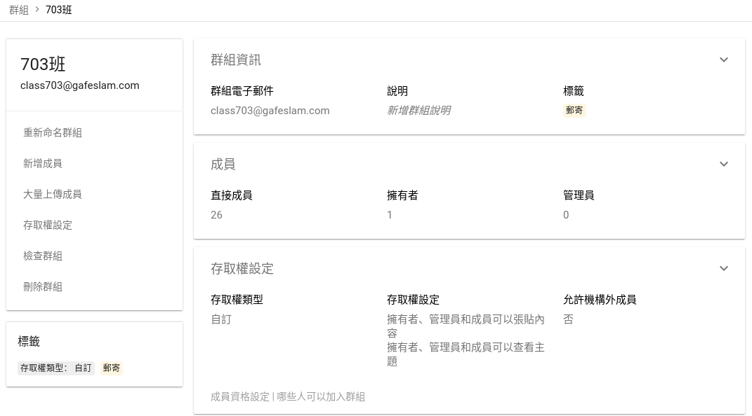
技能清單
群組功能
建立指定功能群組
加入使用者至群組
變更群組使用者權限
使用網上論壇企業版

Slide 24
輕鬆管理 Chromebook 裝置
機構及使用者管理
裝置管理
應用程式管理

Slide 25
裝置管理

Slide 26
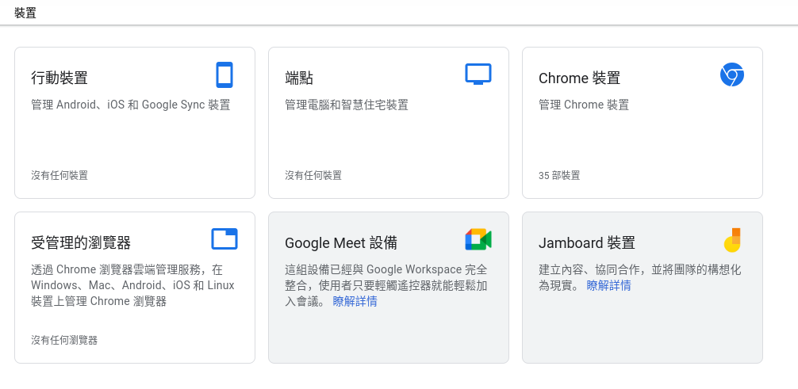
技能清單
新增 / 管理 / 修改 / 移除裝置
Chrome設定( 使用者 / 裝置/ 訪客工作階段 )
應用程式和擴充功能
管理 Android、iOS 、 Google Sync等
網路

Slide 27


使用者和瀏覽器
使用者工作階段時間上限
自訂桌布
閒置設定
無痕模式
網址封鎖 / 安全搜尋和嚴格篩選模式 / 安全網站網址篩選器
受管理書籤
登入次要帳戶

Slide 28
裝置
強制重新註冊
停用的裝置退還指示
登入設定
裝置更新設定
電源和關機

Slide 29
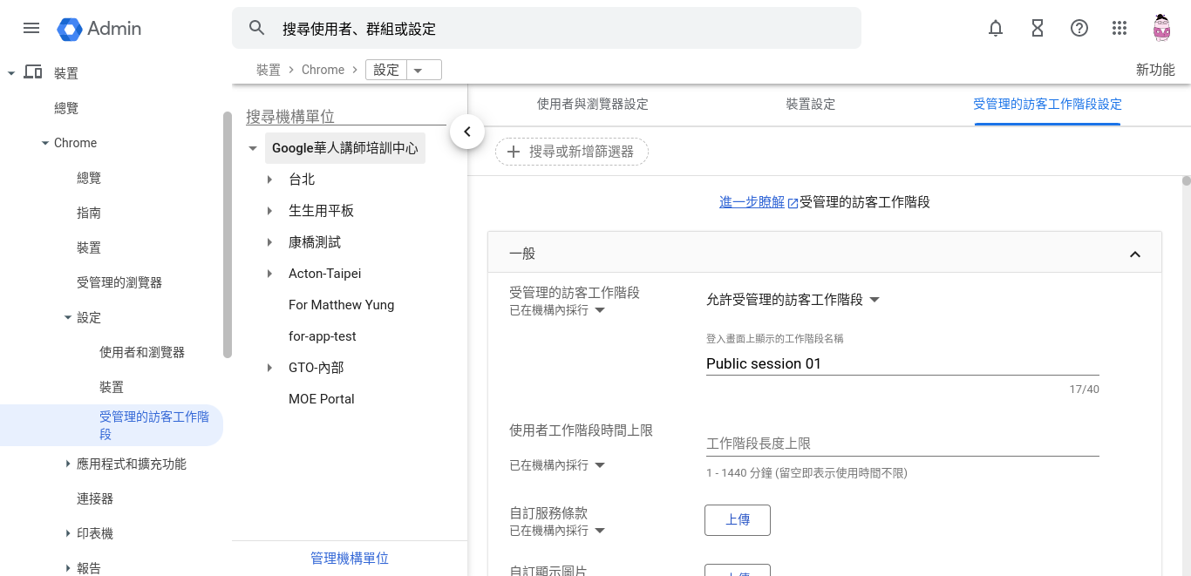
訪客工作階段

Slide 30
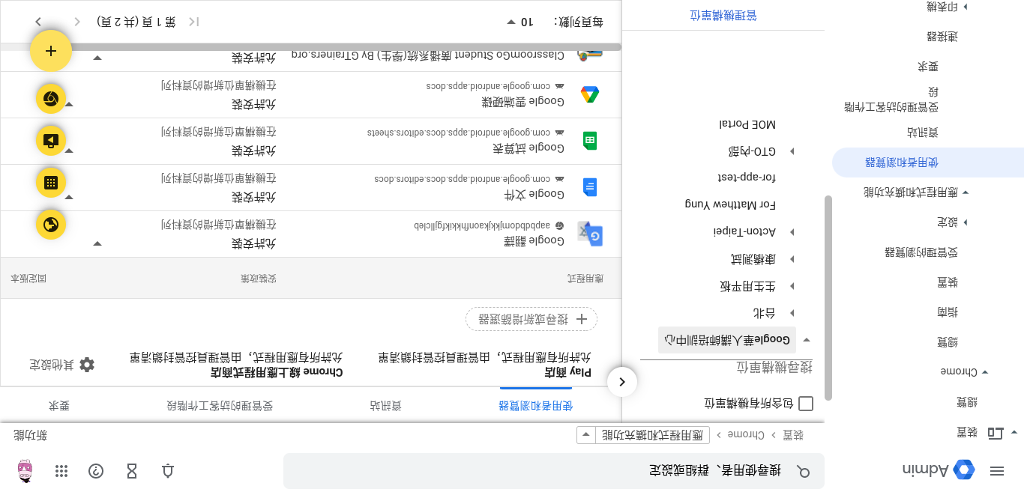
應用程式和擴充功能

Slide 31
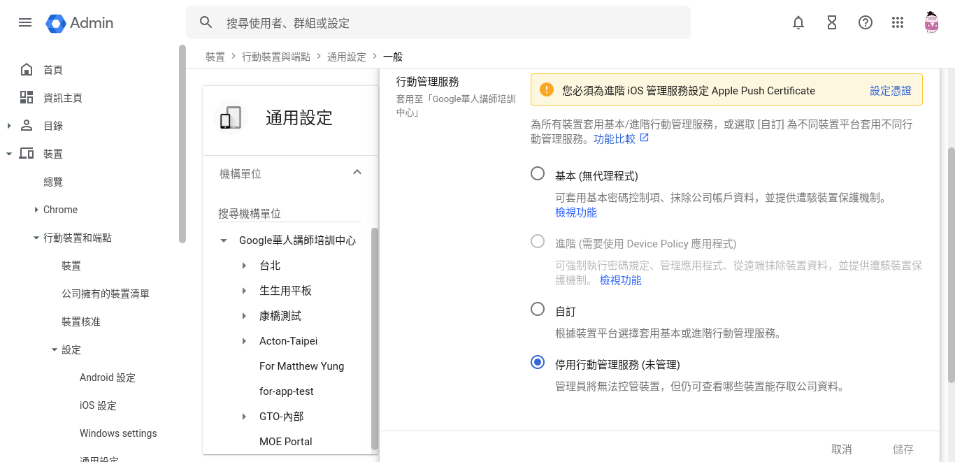
管理 Android、iOS 、 Google Sync等

Slide 32
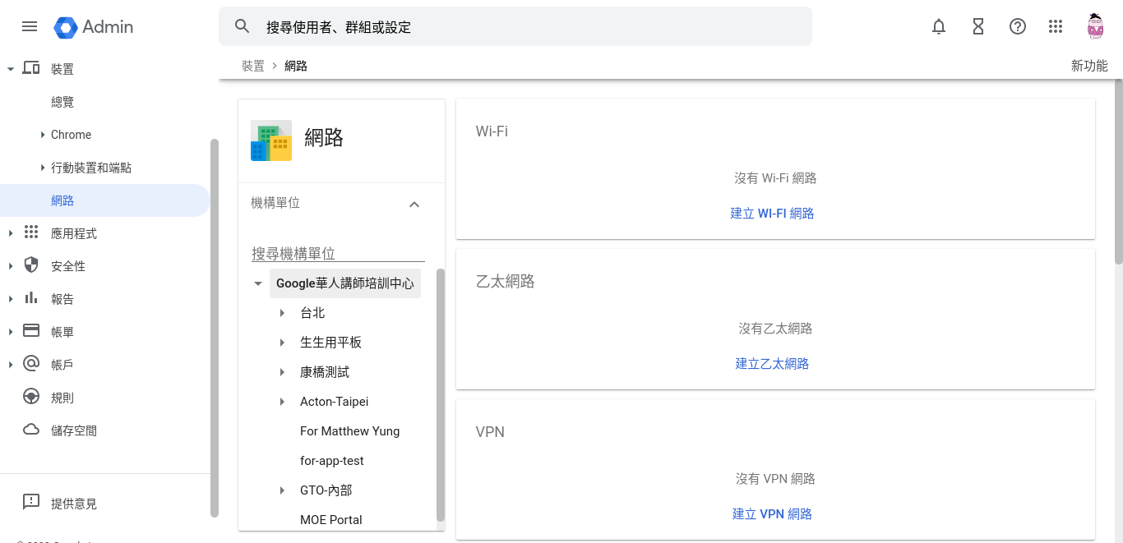
網路
1
2
4
3

Slide 33
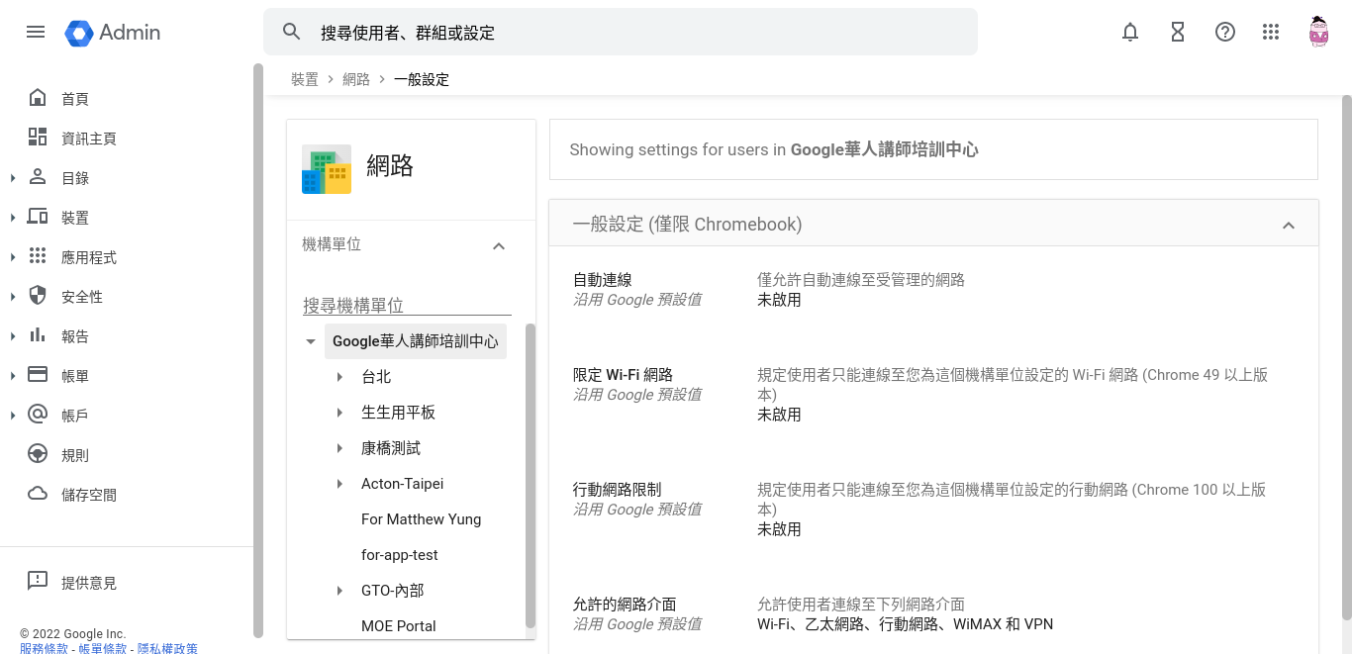
網路

Slide 34

老師教學更順心：Google 應用管理
核心服務
額外的 Google 服務
網頁和行動應用程式
Google Workspace Marketplace

Slide 35
核心服務

Slide 36
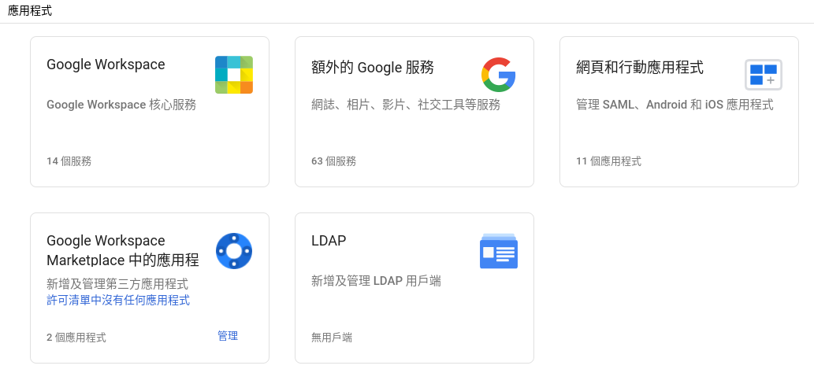
技能清單
總覽
Classroom( 權限 / 設定 )
Gmail( 設定 / 黑白名單 )
Meet( 權限 / 設定 )
日曆( 權限 / 設定 )
Drive( 權限 / 容量 / 設定 )

Slide 37
額外服務及應用程式

Slide 38
技能清單
額外的 Google 服務
網頁和行動應用程式
Google Workspace Marketplace

Slide 39
管理員管理更安心

Slide 40
安全性管理

Slide 41

技能清單
快訊中心
2-step verification
登入驗證
密碼管理

Slide 42
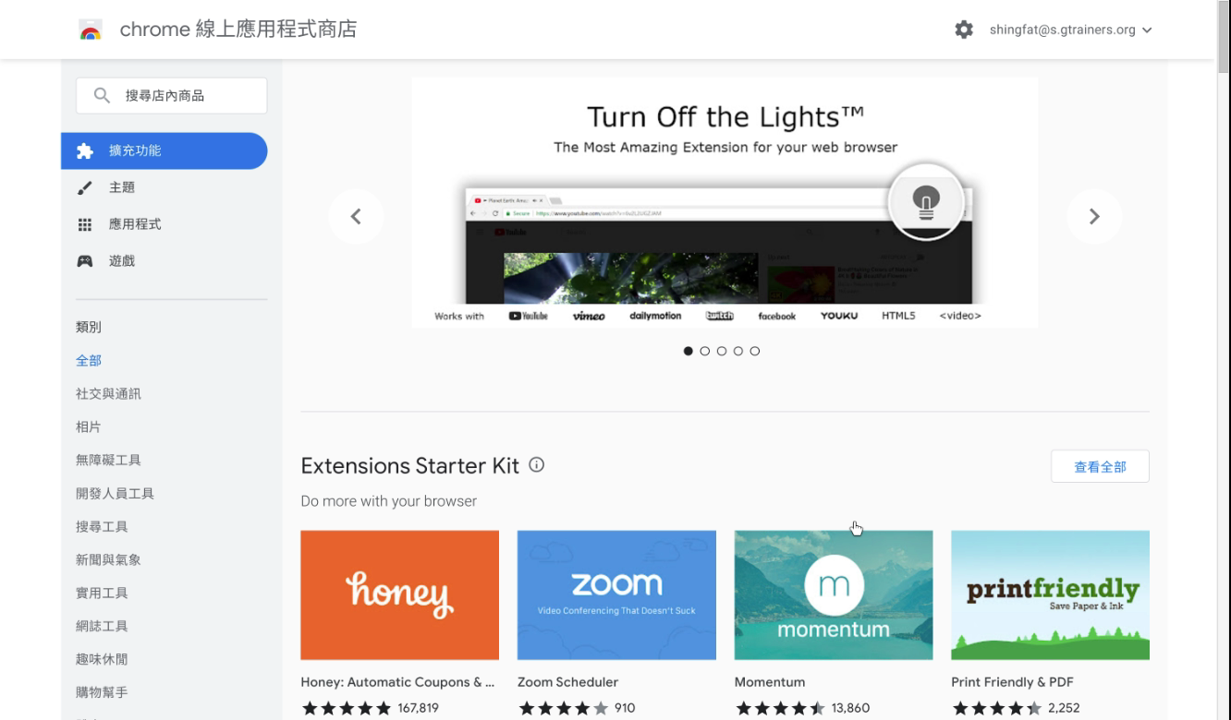
Chrome Web Store 私心推薦

Slide 43
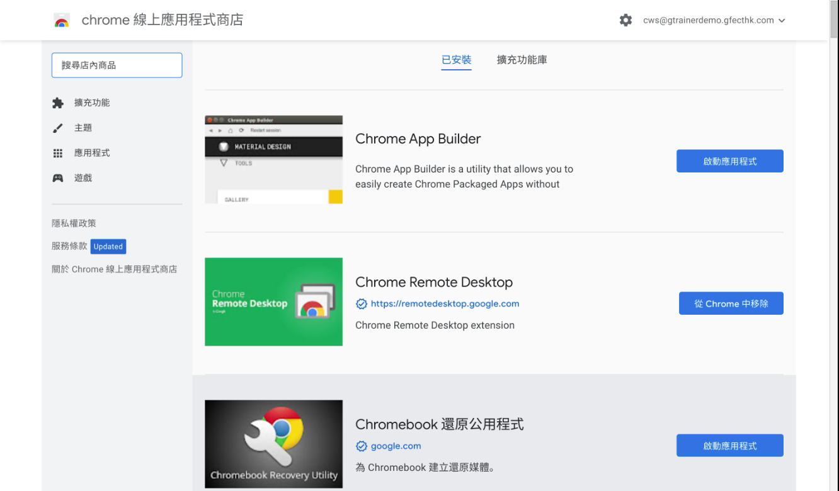
Chrome Web Store 私心推薦
KAMI
Nimbus Screenshot & Screen Video Recorder
Keep
Loom / Screencastify
WeVideo / Clipchamp
Notes:
KAMI
Nimbus Screenshot & Screen Video Recorder
Keep / Mote：語音筆記和反饋
Loom / Screencastify
WeVideo / Clipchamp
ClassroomGo
Page Marker - Draw on Web / Web Paint - screenshot
CraftyZoom
Mote
Chrome Remote Desktop
iorad - the tutorial builder
DriveMe
ClassroomMate

Slide 44
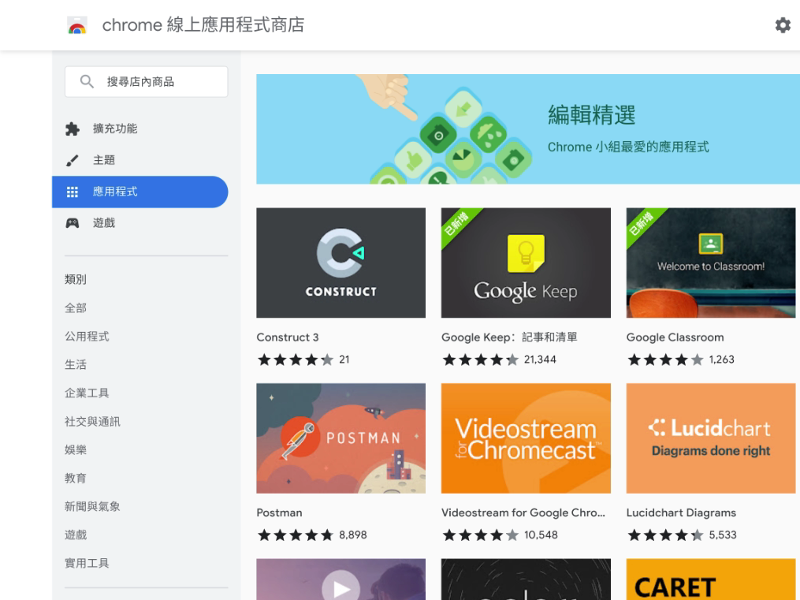
Chrome Web Store 私心推薦
ClassroomGo
Page Marker - Draw on Web / Web Paint - screenshot
CraftyZoom
Picture-in-Picture Extension
Chrome Remote Desktop
Notes:
KAMI
Nimbus Screenshot & Screen Video Recorder
Keep / Mote：語音筆記和反饋
Loom / Screencastify
WeVideo / Clipchamp
ClassroomGo
Page Marker - Draw on Web / Web Paint - screenshot
CraftyZoom
Mote
Chrome Remote Desktop
iorad - the tutorial builder
DriveMe
ClassroomMate

Slide 45
儲存空間管理

Slide 46

儲存空間指派層級
使用者
群組
機構

Slide 47
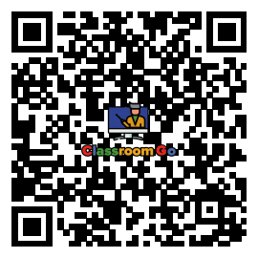
忘記了？有疑問？
找 Google 大神吧！

Slide 48

Q & A

Slide 49
Thanks

Slide 50

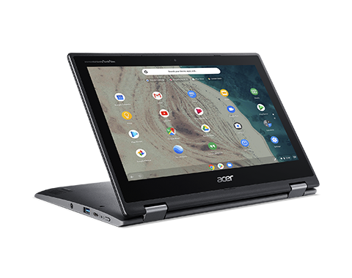
推薦的管理後台裝置設定
By GTrainers.org
Notes:
This is my testing

Slide 51
管理後台設置設定
設備設置和註冊
建議的設備設置
建議的用戶設置
Android 應用程序管理
查看和管理設備群的資訊
Wi-Fi 設置

Slide 52
關鍵概念:
管理控制台:
https://admin.google.com
管理用戶和設備的單一位置
注意：您需要被授予對管理員的訪問權限
機構:
用戶、設備、設置等的容器
子機構:
從主機構繼承
可以覆蓋繼承的設置

Slide 53
裝置設置與用戶設置
裝置設置
適用於裝置或沒有登錄用戶
裝置誰可以登錄
以及他們如何進行身份驗證
在管理控制台中查看裝置詳細信息
控制更新、自動註冊
和裝置停用
用戶設置
適用於已登錄裝置上之用戶
裝置不需要在使用者的網域上註冊
管理應用程序、擴展程序、書籤及用戶登錄後看到的等等
管理用戶的安全配置文件

Slide 54
機器註冊
01
點選開始使用並接受Google 的 條款
02
在登入介面輸入Ctrl + Alt + E 以帶出企業註冊畫面
03
輸入學校的使用者名稱及密碼
04
輸入裝置的資產ID 及位置

Slide 55
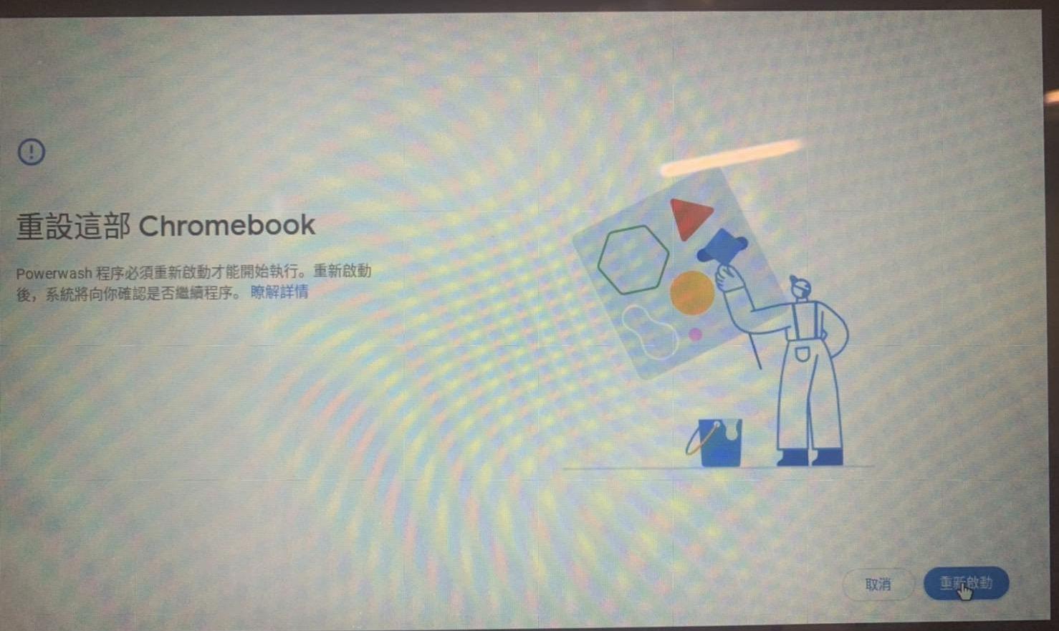
洗機?Powerwash
刪除所有本地儲存
數據和 Google 帳戶
在登入畫面輸入Ctrl + Shift + Alt + R

Slide 56
如何在註冊時, 自動帶進指定機構
在註冊您的 Chromebook 之前，創建一個機構(OU) 例如“生生用平板”
創建一個註冊專用之帳號
i.e: cb@go.edu.tw
確保此使用者位於 OU
“生生用平板”
以cb@go.edu.tw 註冊

Slide 57
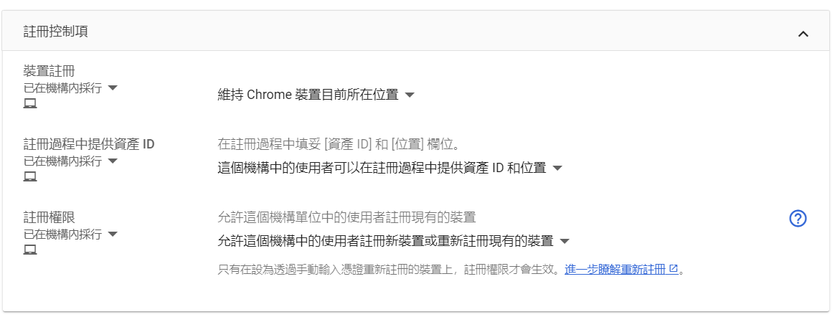
管理員會把用於註冊之使用者帳號建置於相同機構
Chromebook
限定
此兩選項一般祇會在管理員相關機構啟用, 一般使用者機構為禁止

Slide 58

裝置設定

Slide 59
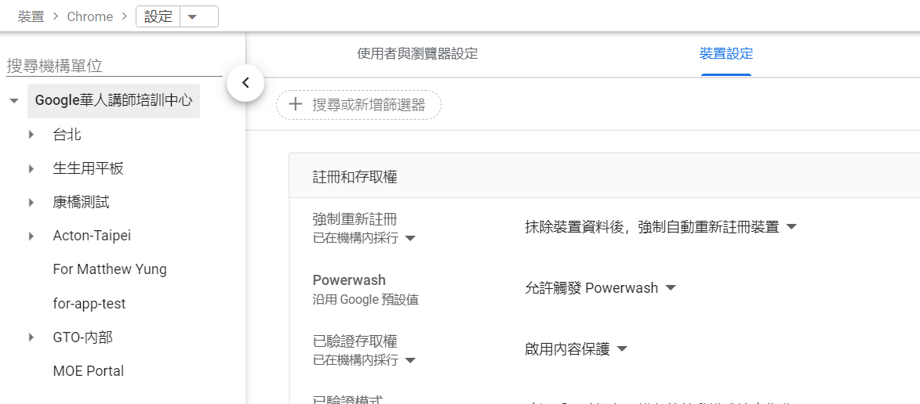
路徑
1: 選擇機構
1: 建議之設定, 防止學生解除裝置之納管狀態

Slide 60
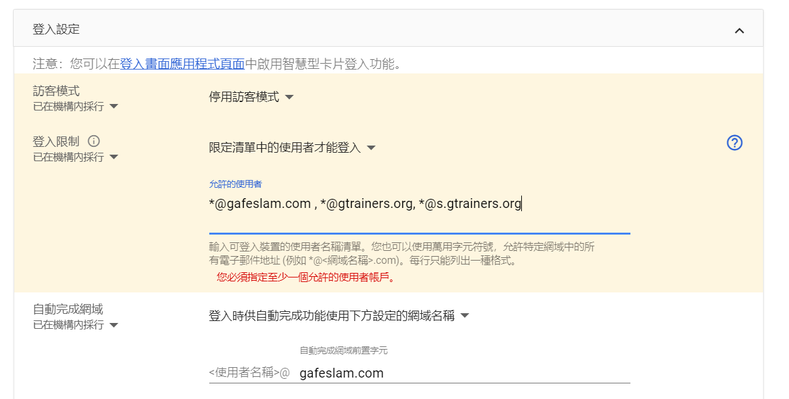
建議停用以確保學生在安全, 被控管的情況下使用裝置
限定學校網域才能登入可以防止學生以個人gmail登入
方便使用者更快速登入

Slide 61
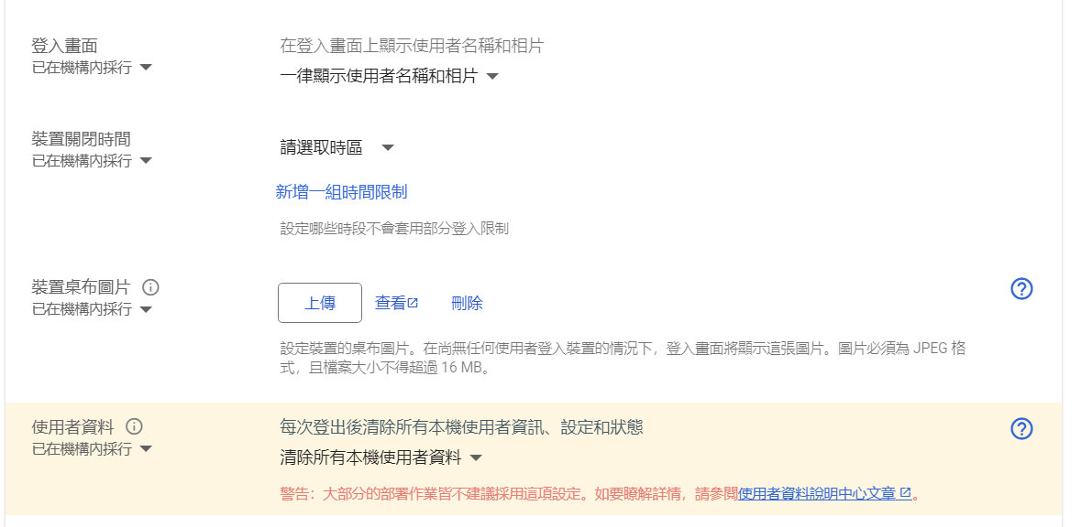
國小建議顯示, 國中以上建議不顯示
部份國際學校在此設定每月之學生優秀藝術畫像

Slide 62
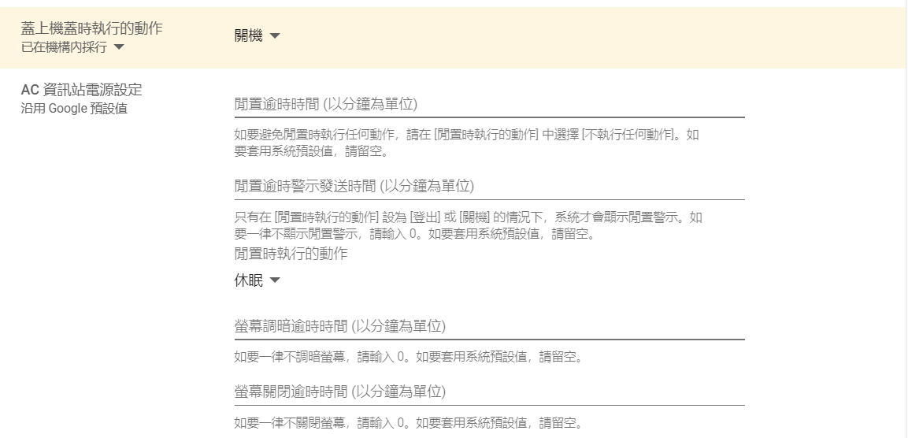
大部份學生蓋上機蓋乃因為下課時間, 因此,建議設定為關機

Slide 63

使用者設定

Slide 64
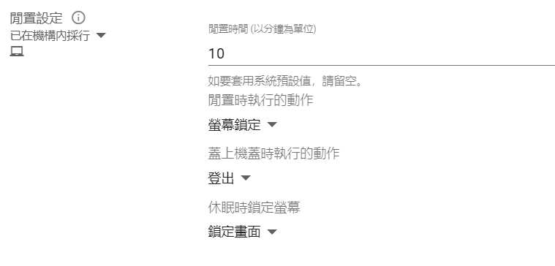
建議此設定應用於老師及學生之機構內

Slide 65
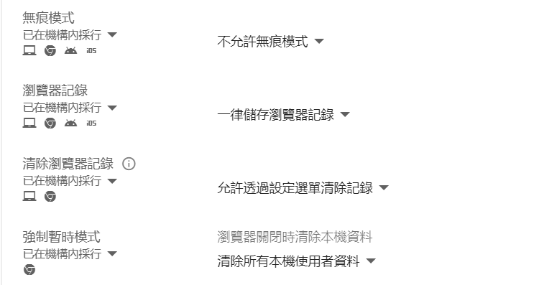
建議在學生之機構內設為不允許無痕, 保留瀏覽記錄及清除本機資料

Slide 66
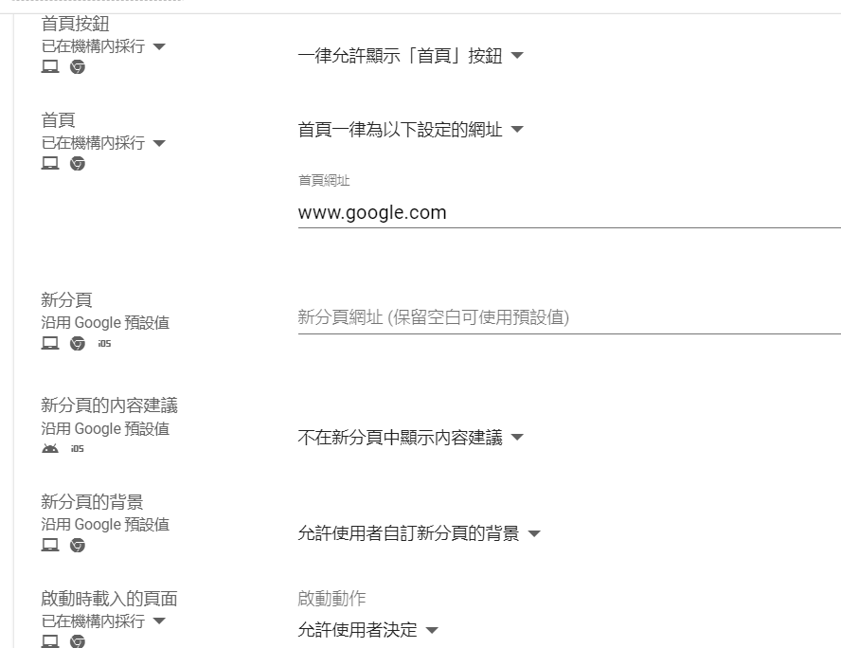
首頁建議設定為學校之網站/入口網
如果有必須學生每次登入都必須留意的訊息,可設為”開啟網頁清單”

Slide 67
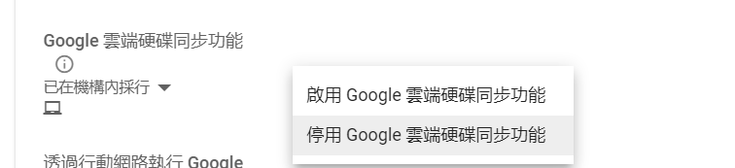
如果學校的裝置:學生為 1:1 的情況下, 建議啟用. 如果裝置乃共用的情況, 又不允許學生帶回家使用, 則建議停用以避免學生在課堂上啟用了, 讓裝置佔則過多之網路頻寬

Slide 68
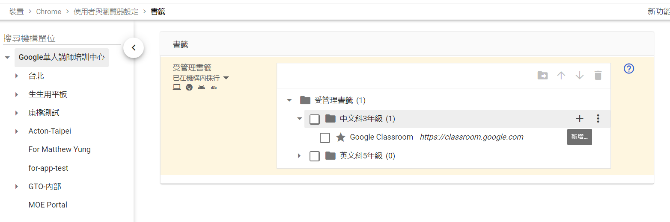
路徑
如果學校已經建立以學年為單位之機構,則可以針對不同學年之機構建置相關之教學資源素材

Slide 69
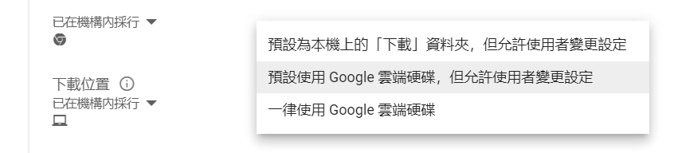
如果學校在裝置設定上, 有根據我們的建議, 在使用者登出後, 自動”清除本機資料” , 則在此設定上, 建議預設為下載至使用者之雲端硬碟以避免學生不小心下載至本機後, 忘記並登出而失去重要文件

Slide 70
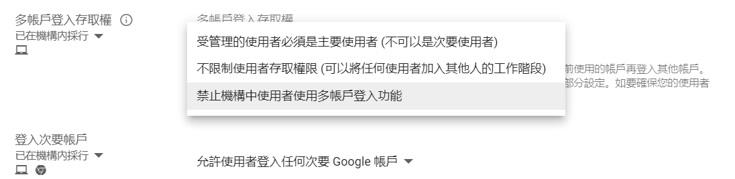
如果學校不希望學生使用非學校所派發之帳號登入並使用裝置, 則可以在此選擇禁止

Slide 71
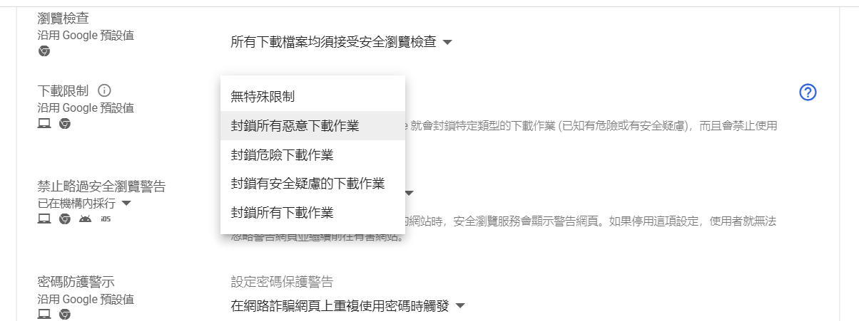
建議針對學生機構封鎖所有惡意下載作業( i.e: exe 檔案 )

Slide 72
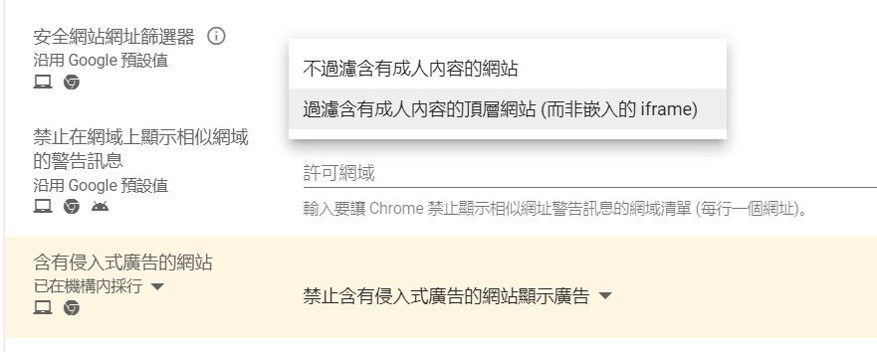
建議針對學生機構過濾不恰當的網站及禁止侵入式廣告

Slide 73
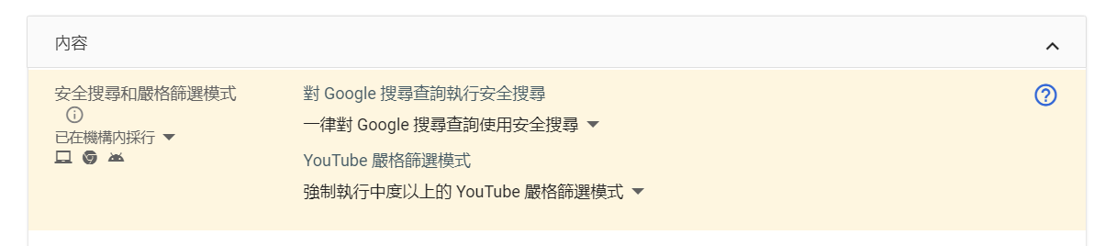
建議針對國小學生機構採取Youtube高度篩選模式,國中Youtube則建議中度以上
建議針對學生機構使用安全搜尋

Slide 74
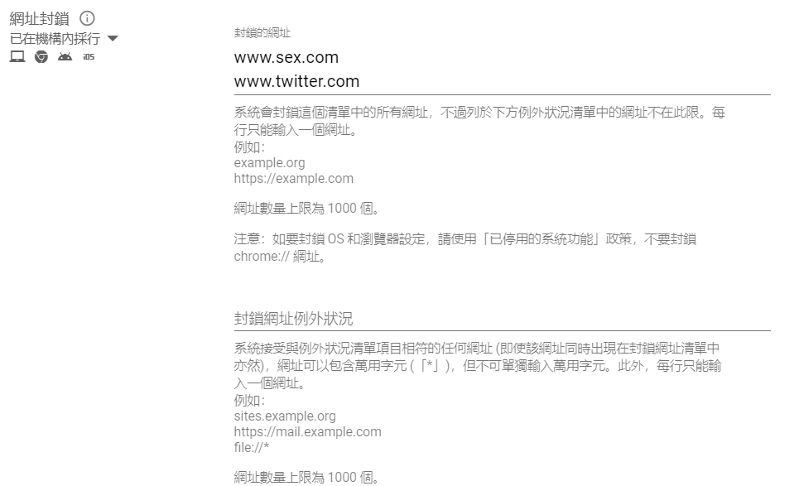
建議針對學生機構加入已知之不恰當網站清單

Slide 75
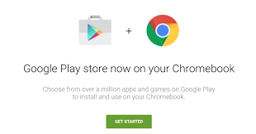
Let’s Play
Android Apps

Slide 76
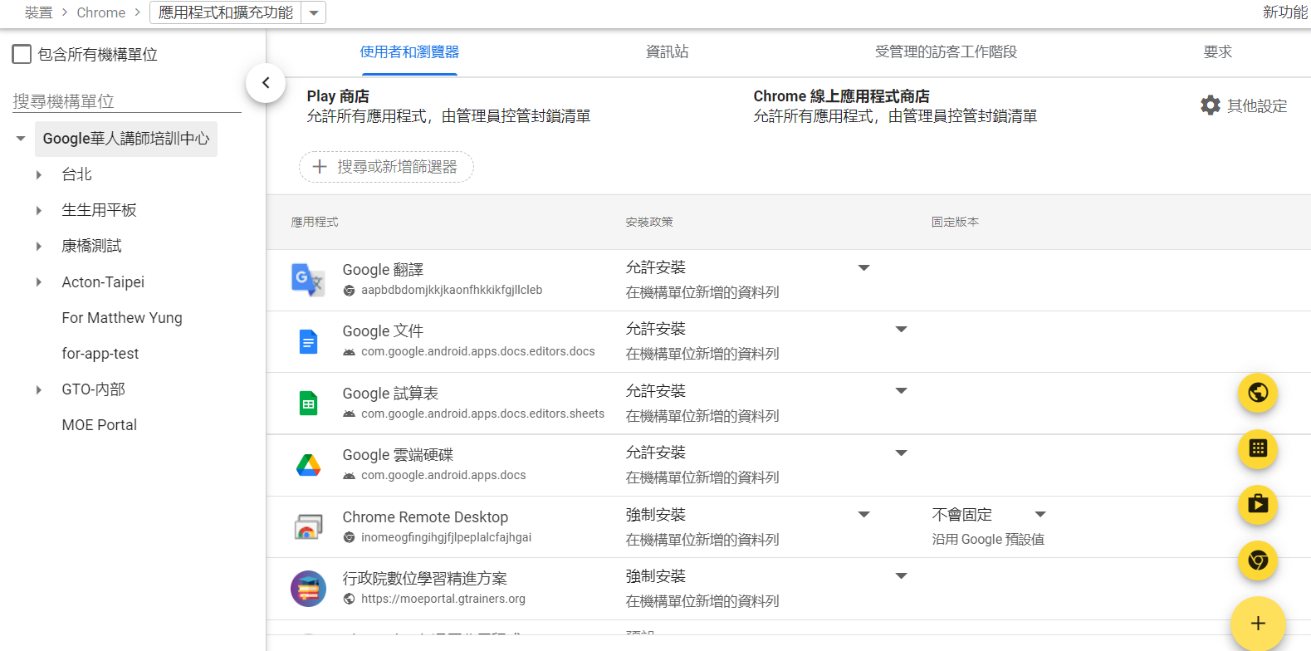
路徑
把網站以App方式推播
以ID新增Chrome 應用程式或是擴充功能
選擇欲安裝App使用者所在之機構
新增 Android Play App
新增 Chrome 應用程式商店 App

Slide 77

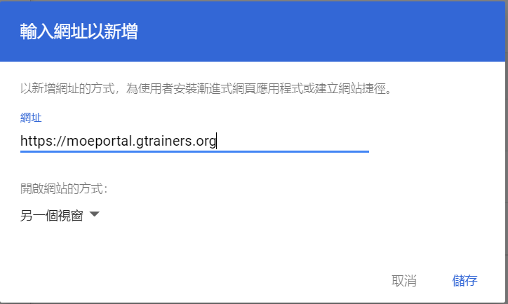
把網站以App方式推播
步驟0: 選擇欲安裝之機構
步驟1: 點選黃色小icon
“輸入網址以新增”
步驟2: 輸入網址
步驟3: 在下拉選單選擇另一個視窗

Slide 78
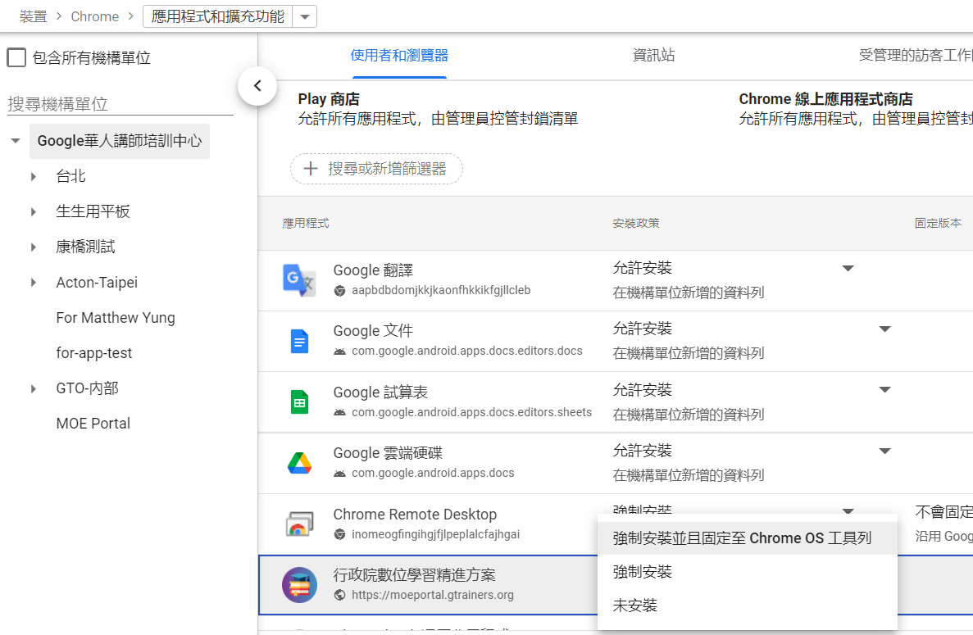
把網站以App方式推播
步驟4: 在安裝政策下拉選單選擇
“強制安裝並且固定至Chrome OS 工具列”
步驟5: 點選儲存

Slide 79

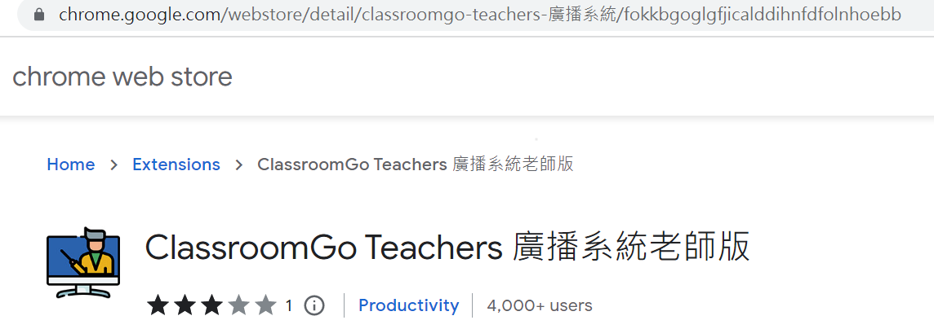
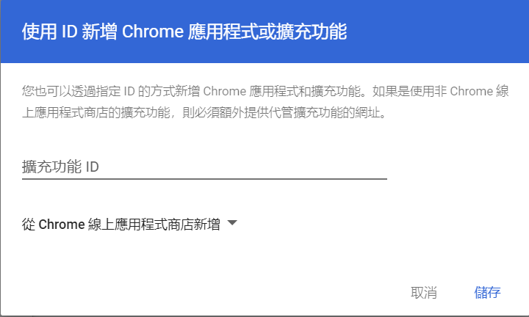
以ID新增Chrome 應用程式或是擴充功能
步驟0: 選擇欲安裝之機構
步驟1: 點選黃色小icon
“使用 ID 新增 Chrome 應用程式或擴充功能”
步驟2: 輸入App ID
步驟3: 點選儲存

Slide 80
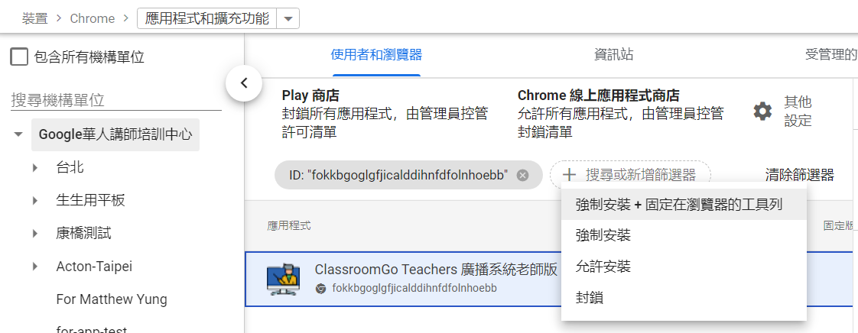
以ID新增Chrome 應用程式或是擴充功能
步驟4: 在安裝政策下拉選單選擇 “強制安裝+固定至瀏覽器的工具列”
步驟5: 點選儲存

Slide 81

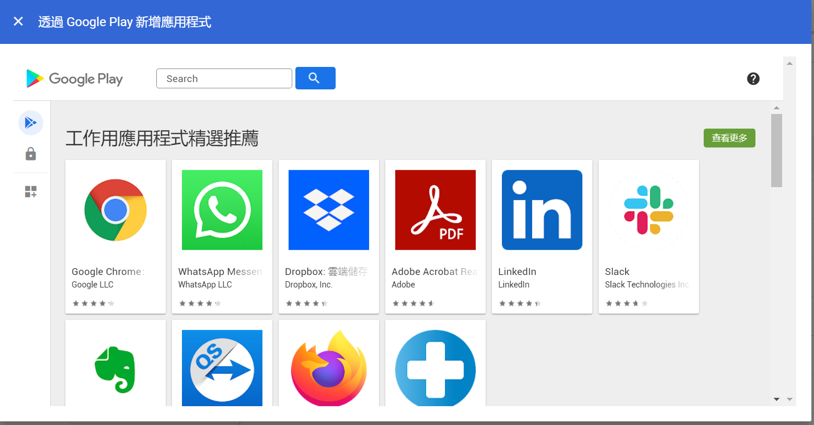
新增 Android Play App
步驟0: 選擇欲安裝之機構
步驟1: 點選黃色小icon
“從Google Play新增”
步驟2: 在搜尋欄位找尋欲安裝之App
步驟3: 點選已找到之App
步驟4: 點選”選取”

Slide 82
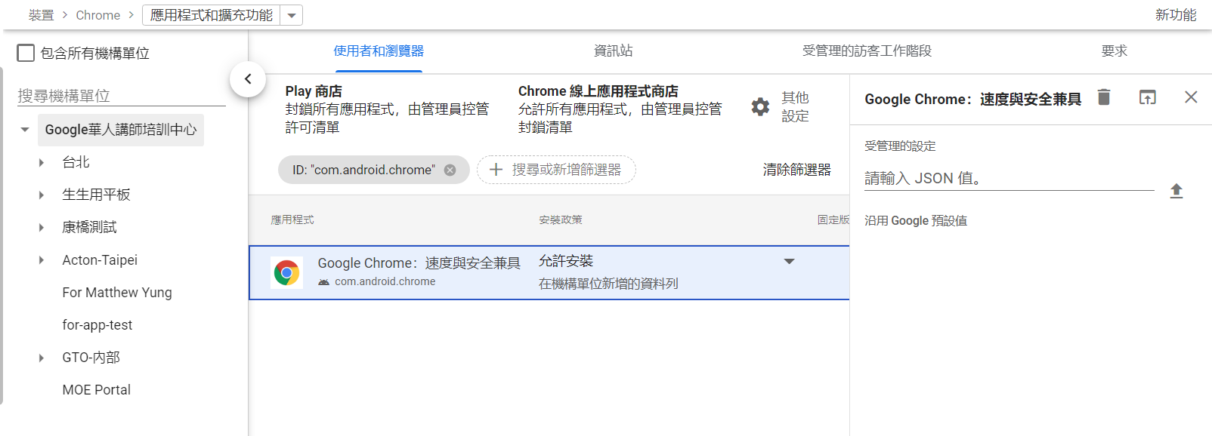
新增 Android Play App
步驟4: 在安裝政策下拉選單選擇 “允許安裝”
步驟5: 點選儲存
備註: 由於Android Play app 檔案可能比較大, 因此, 建議由使用者自行決定是否安裝

Slide 83


新增 Chrome 應用程式商店 App
步驟0: 選擇欲安裝之機構
步驟1: 點選黃色小icon
“從Chrome 線上應用程式商店新增”
步驟2: 在搜尋欄位找尋欲安裝之App
步驟3: 點選已找到之App
步驟4: 點選”選取”

Slide 84

新增 Chrome 應用程式商店 App
步驟4: 在安裝政策下拉選單選擇 “強制安裝+固定至瀏覽器的工具列”
步驟5: 點選儲存

Slide 85

裝置管理

Slide 86

自訂資產ID 及位置
查看最近3週之使用時數及最近之使用者
如果需要批次更新資產ID, 可以使用雲動裝置管理系統 YDMDM ( 聯絡 support@s.gtrainers.org 了解詳情 )

Slide 87

1.移動裝置至另一機構
2.遠端桌面功能
3.重設 / Powerwash
4.停用裝置
5.取消佈建
如果需要批次更新重設裝置, 可以使用雲動裝置管理系統 YDMDM ( 聯絡 support@s.gtrainers.org 了解詳情 )

Slide 88

1.移動裝置至另一機構
步驟1: 在搜尋欄位找尋欲移動之目的地機構
步驟2: 點選已找到之機構
步驟3: 點選”移動”

Slide 89

批次移動

Slide 90

2.遠端桌面功能
步驟1: 點選遠端桌面功能
步驟2: 點選繼續連線

Slide 91


2.遠端桌面功能
步驟3: 點選遠端桌面功能
步驟4: 若對方接受連線要求,則馬上可以遠端連線

Slide 92

3.重設 / Powerwash
步驟1: 點選重設
步驟2: 選擇”清除使用者個人資料”或是”恢復原廠設定”
步驟3: 勾選”我暸解...”
步驟4: 點選重設
如果需要批次重設裝置, 例如暑期需求做重設, 可以使用雲動裝置管理系統 YDMDM ( 聯絡 support@s.gtrainers.org 了解詳情 )

Slide 93


4.停用裝置
步驟1: 點選停用裝置
步驟2: 選擇”執行螢幕鎖定...”或是”執行恢復原廠設定..”
步驟3: 輸入提醒訊息”請歸還..”
步驟4: 點選停用
如果裝置被遺失, 可透過此方式以讓拾獲的人知道往哪裡歸還裝置

Slide 94

5.取消佈建
步驟1: 點選取消佈建
步驟2: 選擇”是,將裝置恢復原廠...”
步驟3: 選擇”更換相同型號裝置”
步驟4: 勾選”我已暸解...”
步驟5: 點選取消佈建
如果裝置損壞而需求替換新裝置, 可透過此方式以讓授權釋放

Slide 95

Chromebook與網路設定

Slide 96

路徑
步驟1: 點選裝置所在機構
步驟2: 點選”建立WI-FI網路”

Slide 97

步驟3: 在Chromebook(依裝置政策) 的核取方塊”已啟用” 打勾

Slide 98

步驟4: 輸入名稱及SSID並根據學校WIFI設定選擇核取方塊”這個 SSID 未公開播送” 及選擇是否”自動連線”
步驟5:點選儲存

Slide 99
實務設定建議

Slide 100

1
2
6
3
適合限定使用時間的場合，如圖書館、考試等
4
5

Slide 101

1
2
6
3
可配合及展示學校的獨特性
4
5

Slide 102

1
2
如配合課堂使用，建議閒置時間不要過短，避免學生重新登入
3
6
4
5

Slide 103

1
2
建議不允許，避免學生使用無痕瀏覽不合當網站
3
6
4
5

Slide 104

1
2
輸入需要封鎖的網站，最多1000個
3
6
4
5

Slide 105

1
2
強制安全搜尋及YT嚴格篩選
3
6
4
5

Slide 106

1
2
3
6
4
5
過濾含有成人內容的網站及及禁止侵入式廣告

Slide 107

1
2
3
6
4
可在Chrome瀏覽器中加入指定書籤，讓學生更易點選
5

Slide 108

1
2
3
6
4
可按情況禁止學生登入次要帳戶，讓學生無法在學校Chromebook中使用個人帳號
5

Slide 109

1
2
6
3
設定強制自動重新註冊，當機器被重設後會自動納管回網域
4
5

Slide 110

1
2
如裝置遺失，在後台設定停用，便顯示輸入的資料，以便拾獲者歸還
6
3
4
5
Notes:
Chrombook無法使用”Find my device app”

Slide 111

1
2
限制登入裝置的使用者
6
3
4
5

Slide 112

1
減少學生輸入帳號時間
2
6
3
4
5

Slide 113

1
2
6
3
讓下一位使用學生無法得知上一位是誰
4
5
6

Slide 114

1
2
配合清除裝置設定，讓學生下載檔案存儲在雲端硬碟
3
6
4
5

Slide 115

1
設定裝置可使用時間
2
6
3
4
5

Slide 116
1
2
3
6
設定登入畫面桌布
4
5

Slide 117

1
2
3
更新設定，確保更新的版本沒有問題
6
4
5

Slide 118

1
2
6
避免在課堂中更新後重啟裝置
3
4
5

Slide 119

1
2
6
保持裝置電量
3
4
5

Slide 120

1
2
3
6
適合特定地點使用，如圖書館、開放日、示範課等
4
5

Slide 121


18 歲以下帳號通過 Google Workspace for Education 訪問第三方應用的權限設定

Slide 122

申請學校自有網域的 Google Workspace for Education

